Slide 1
Phòng giáo dục và đào tạo quận Long Biên
Trường mầm non Long Biên A
Đề tài: Khám phá biển báo giao thông đường bộ
Lứa tuổi: 4-5 tuổi

Slide 2
Biển báo
Nơi giao nhau chạy theo vòng xuyến

Slide 3
Biển báo
Đường hai chiều

Slide 4
Biển báo
cấm đi ngược chiều

Slide 5
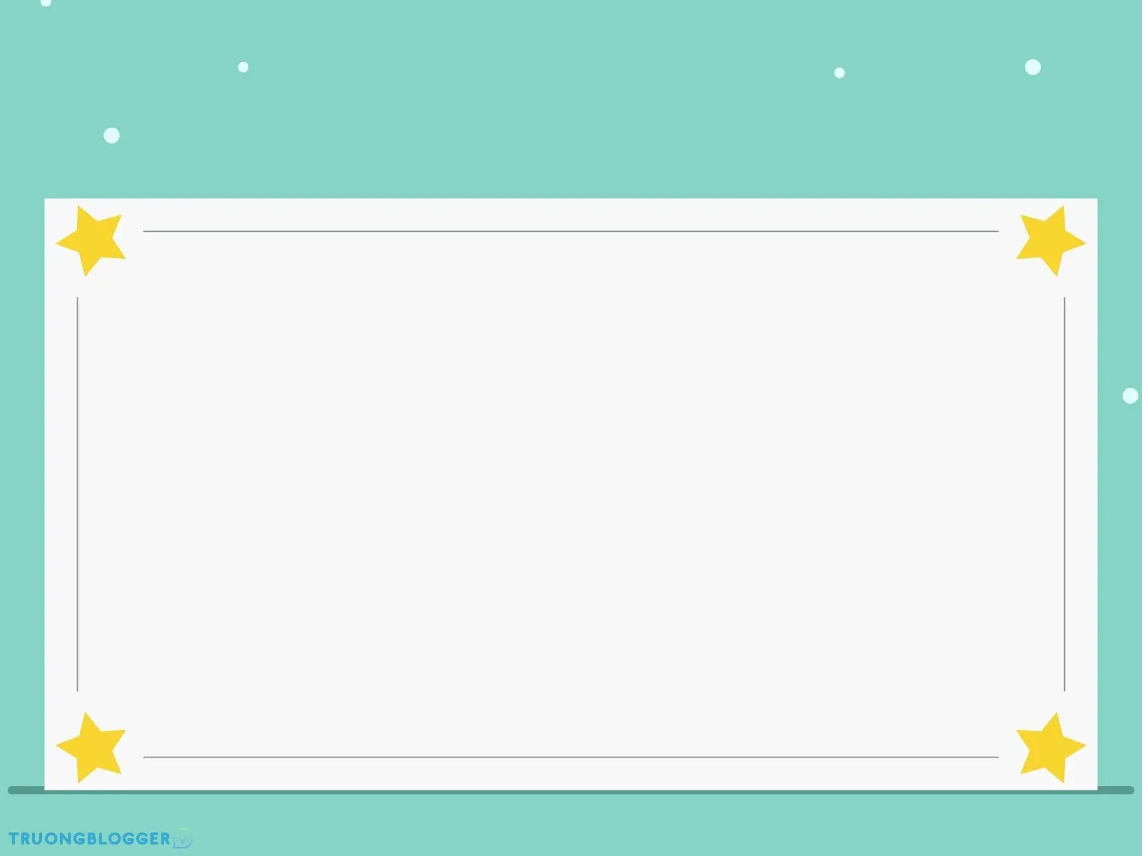
Tìm hiểu ý nghĩa của một số nhóm biển báo giao thông thường gặp

Slide 6
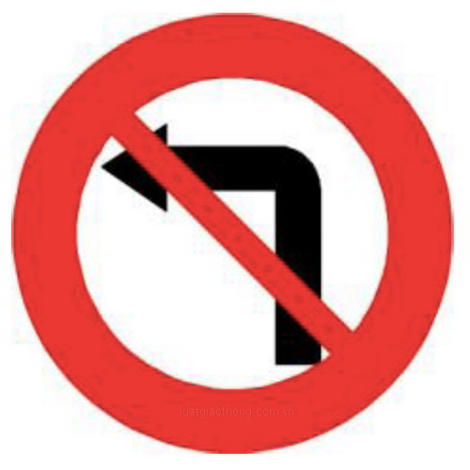
Biển báo cấm
Biển báo
cấm rẽ trái
Biển báo
cấm đi ngược chiều

Slide 7
Biển báo cấm
Biển báo
cấm người đi bộ
Biển báo
cấm đi xe đạp

Slide 8
Dạng hình tròn
Nền màu trắng
Viền màu đỏ
Biểu tượng cấm màu đen

Slide 9
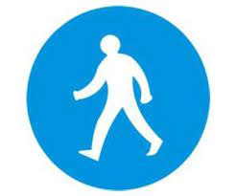
Biển báo hiệu lệnh
Biển báo
Đường dành người đi bộ
Biển báo
Đường dành cho xe thô sơ

Slide 10
Biển báo hiệu lệnh
Biển báo
Nơi giao nhau chạy theo vòng xuyến
Biển báo
Đi thẳng

Slide 11
Dạng hình tròn
Nền màu xanh
Biểu tượng màu trắng

Slide 12
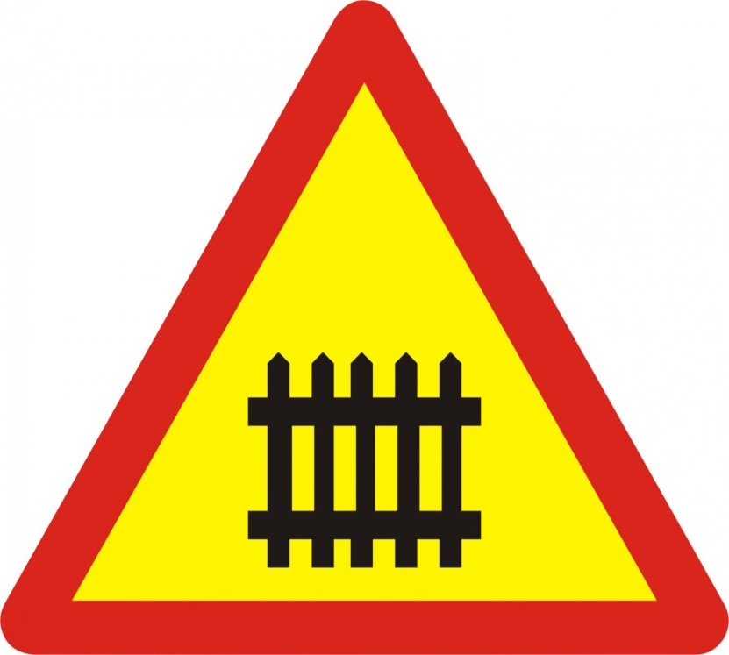
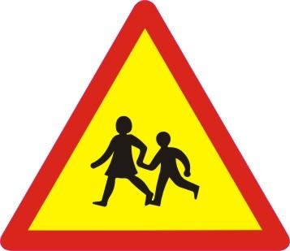
Biển báo nguy hiểm
Biển báo
Giao với đường dành cho người đi bộ
Biển báo
Giao với đường sắt có rào chắn

Slide 13
Biển báo nguy hiểm
Biển báo
Giao nhau với đường không ưu tiên
Biển báo
Đường hai chiều

Slide 14
Dạng hình
tam giác
Nền màu vàng
Viền màu đỏ
Biểu tượng
màu đen

Slide 15
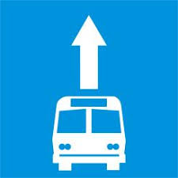
Biển báo chỉ dẫn
Biển báo
Làn đường dành cho ô tô con
Biển báo
Chỉ dẫn bệnh viện

Slide 16
Dạng hình vuông,
chữ nhật
Nền màu xanh
Biểu tượng
màu trắng

Slide 17
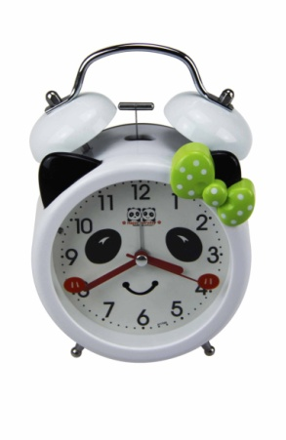
Câu hỏi 1: Có mấy nhóm biển báo?
1. 2 nhóm
1. 3 nhóm
1. 4 nhóm
1. 5 nhóm
5
4
3
2
1
0
5
4
3
2
1
0

Slide 18
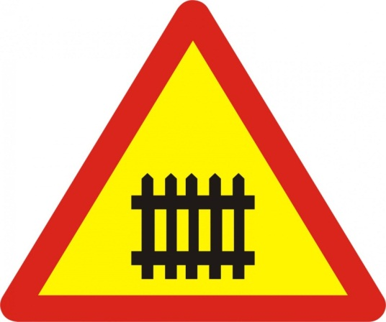
Câu hỏi 2: Biển báo nào là biển báo cấm?
2
1
3
5
4
3
2
1
0
5
4
3
2
1
0

Slide 19
Câu hỏi 3: Biển báo nào là biển báo hiệu lệnh?
1
2
3
5
4
3
2
1
0
5
4
3
2
1
0

Slide 20
Câu hỏi 4: Biển báo nào là biển báo nguy hiểm?
3
1
2
5
4
3
2
1
0
5
4
3
2
1
4
0

Slide 21
Câu hỏi 5: Biển báo nào là biển báo chỉ dẫn?
1
2
3
5
4
3
2
1
0
5
4
3
2
1
0

